Slide 1

Otpornost i tolerancija na greške u Java aplikacijama korišćenjem Resilience4j.
NAPREDNO SOFTVERSKO INžENJERSTVO
NIKOLA ZLATKOV 2024
https://github.com/zlatkovnik/resilience4j-tutorial

Slide 2
Problem – Zašto nam treba Resilience?
Kaskadni otkaz (Cascading Failure): Ako jedan servis u lancu ne radi, on može "povući" ceo sistem sa sobom.
Nepredvidivost: Eksterni API-ji su spori, imaju downtime ili timeout-e.
Resursi: Čekanje na blokirane odgovore troši memoriju i niti (threads) aplikacije.
Cilj: Sistem mora ostati stabilan čak i kada delovi sistema otkažu.

Slide 3
Šta je Resilience4j?
Definicija: Lightweight biblioteka inspirisana Netflix Hystrix-om, ali dizajnirana za Java 8+ i funkcionalno programiranje.
Glavni moduli:
  Circuit Breaker: Zaustavlja pozive ka servisu koji je u kvaru
  Retry: Automatski ponavlja neuspešne pokušaje.
  Rate Limiter: Ograničava broj poziva u vremenu
  Bulkhead: Izoluje resurse (thread-ove) za različite servise.

Slide 4
Circuit Breaker (Prekidač)
Radi po principu električnog prekidača. Ako servis počne da greši, prekidač se "otvara" i odmah vraća grešku (ili fallback) bez da uopšte šalje zahtev preopterećenom servisu.
  Closed: Sve radi, zahtevi prolaze.
  Open: Greške su prešle threshold, zahtevi se blokiraju.
  Half-Open: Proverava se da li se servis oporavio slanjem malog broja test zahteva.

Slide 5
Kako zapravo funkcioniše?
Resilience4j ne gleda samo poslednju grešku, već koristi Sliding Window da bi izračunao procenat neuspeha.
Count-based: Analizira poslednjih N poziva (npr. poslednjih 100).
Time-based: Analizira pozive u poslednjih T sekundi.

Slide 6
Glavni parametri
failureRateThreshold: Procenat grešaka (npr. 50%). Ako više od pola poziva u prozoru ne uspe, prekidač se otvara.
slidingWindowSize: Veličina uzorka (npr.10 poziva). Premali uzorak izaziva "nervozan" prekidač, preveliki uzorak sporo reaguje.
waitDurationInOpenState: Koliko dugo prekidač ostaje OPEN pre nego što pređe u HALF-OPEN (vreme hlađenja).
permittedNumberOfCallsInHalfOpenState: Koliko "probna" poziva puštamo u Half-Open stanju da bismo proverili da li se sistem oporavio.
slowCallRateThreshold: određuje procenat sporih poziva koji je dozvoljen pre nego što se Circuit Breaker otvori.

Slide 7
Lifecycle (Tranzicije)
CLOSED -> OPEN: Kada procenat grešaka pređe threshold.
OPEN -> HALF-OPEN: Nakon što istekne vreme čekanja.
HALF-OPEN -> OPEN: Ako probni pozivi i dalje ne uspevaju.
HALF-OPEN -> CLOSED: Ako probni pozivi prođu uspešno, sistem se smatra zdravim.

Slide 8
Bulkhead (Pregrada)
Inspirisan pregradama u brodovima. Ako voda prodre u jedan deo broda, on ne tone jer su ostali delovi izolovani. U kodu to znači ograničavanje broja paralelnih poziva ka određenom servisu kako jedan spor servis ne bi pojeo sve resurse (thread-ove aplikacije).

Slide 9
Resource Exhaustion
Bez Bulkhead-a, ako Service A postane jako spor, svi dolazni zahtevi će se "zaglaviti" čekajući na njega. Ubrzo će ceo Thread Pool aplikacije biti zauzet čekanjem, pa čak i funkcionalni servisi (poput Service B) neće moći da dobiju slobodnu nit.

Slide 10
Tipovi implementacije
Tip | Mehanizam | Kada se koristi?
Semaphore Bulkhead | Koristi semafore za ograničavanje broja paralelnih poziva. | Najčešći izbor; minimalni "overhead"; radi u istoj niti.
Fixed Thread Pool | Koristi poseban Thread Pool za svaki servis. | Kada želiš potpunu izolaciju (ako servis može da zablokira nit trajno).

Slide 11
Glavni parametri Semaphore Bulkhead
maxConcurrentCalls: Maksimalan broj niti koje smeju istovremeno da izvršavaju tvoju metodu (npr. 5).
  maxWaitDuration: Koliko dugo zahtev sme da čeka u redu da dobije slobodan "slot" u Bulkhead-u pre nego što bude odbijen.

Slide 12
Glavni parametri Fixed Thread Pool
maxThreadPoolSize: Maksimalan broj niti u pool-u. Ovo je threshold za paralelnu obradu. (npr. 10).
  coreThreadPoolSize: Broj niti koji uvek ostaje aktivan u memoriji, čak i ako nema posla (npr. 5).
  queueCapacity: Kapacitet reda čekanja. Ako su sve niti zauzete, zahtevi staju u red. Ako se i red popuni, zahtev biva odbijen (BulkheadFullException). (npr. 20).
  keepAliveDuration: Vreme koje dodatne niti (one iznad core veličine) ostaju aktivne dok čekaju novi posao pre nego što budu ugašene.

Slide 13
Retry (Ponovni pokušaj)
Automatski ponavlja neuspešnu operaciju određeni broj puta. Korisno za privremene greške (npr. trenutni prekid mreže).

Slide 14
Strategije čekanja (Backoff)
Fixed Interval: Uvek čeka isto (npr. 500ms).
Exponential Backoff: Svaki put čeka sve duže (500ms -> 1s -> 2s...). Ovo daje servisu vreme za oporavak.
Jitter: Dodaje nasumičnost vremenu čekanja kako bi se izbeglo da svi klijenti u istom trenutku ponovo "napadnu" server (tzv. Thundering Herd problem).

Slide 15
Glavni parametri
maxAttempts: Ukupan broj pokušaja (uključujući i prvi inicijalni poziv).
waitDuration: Vreme čekanja između dva pokušaja.
retryExceptions: Lista specifičnih grešaka na koje treba reagovati (npr. IOException ili TimeoutException).
ignoreExceptions: Greške koje nema smisla ponavljati (npr. 401 Unauthorized ili 404 Not Found).

Slide 16
⚠️ Idempotentnost
Pre nego što primenimo Retry, moramo biti sigurni da je operacija idempotentna.
Primer: Ako ponovimo naplatu od 100 EUR, moramo biti sigurno da korisniku neće da se naplati novac dva puta ako je prvi zahtev zapravo prošao, ali je samo odgovor "pukao" na mreži.

Slide 17
Rate Limiter
Mehanizam koji ograničava broj zahteva koje klijent može poslati u određenom vremenskom prozoru.

Slide 18
Glavni parametri
limitForPeriod: Broj dozvoljenih "propusnica" (permissions).
limitRefreshPeriod: Vreme nakon kojeg se te propusnice obnavljaju.
timeoutDuration: Vreme koliko zahtev sme da "stoji u redu" i čeka na propusnicu pre nego što bude odbijen.

Slide 19
Cheat Sheet
Mehanizam | Problem koji rešava | Strategija
Circuit Breaker | Sprečava zagušenje kod sporih/palih servisa | Prekida pozive na određeno vreme
Bulkhead | Sprečava da jedan servis potroši sve resurse | Ograničava broj paralelnih thread-ova/zahteva
Retry | Rešava trenutne, prolazne greške | Ponavlja zahtev X puta
Rate Limiter | Štiti servis od prevelikog broja zahteva | Ograničava broj zahteva u određenom vremenu

Slide 20
Arhitektura Demo-a
Demo projekat se sastoji iz dva dela:
  demo-resilience4j – Backend Spring servis koji simulira obradu uplata
  demo-resilience4j-ui – Frontend React aplikacija koja ilustruje stanje uplata u realnom vremenu

Slide 21
Nepredvidiv Saobraćaj (Traffic Generator)
Simulator šalje zahteve ka sistemu u dva režima rada kako bi testirao opterećenje:
Normal Mode: Stabilan tok saobraćaja, zahtevi se šalju na svakih 2000ms.
  Burst Mode (Spike): Nasumično se aktivira režim visokog opterećenja u trajanju od 5 sekundi, zahtevi se šalju na svakih 50ms.
Cilj simulacije je testiranje Rate Limiter i Bulkhead mehanizama pod pritiskom.

Slide 22
Nestabilan Eksterni Servis (Fault Injection)
Eksterni API nije uvek dostupan. Programiran je da simulira periodične ispade:
Frekvencija otkaza: Servis "pada" nasumično na svakih 30 do 50 sekundi.
  Trajanje otkaza: Nedostupnost traje između 10 i 20 sekundi.
Cilj je testiranje Circuit Breaker i Retry mehanizama, kao i oporavak sistema (Dead Letter Queue - DQL).

Slide 23
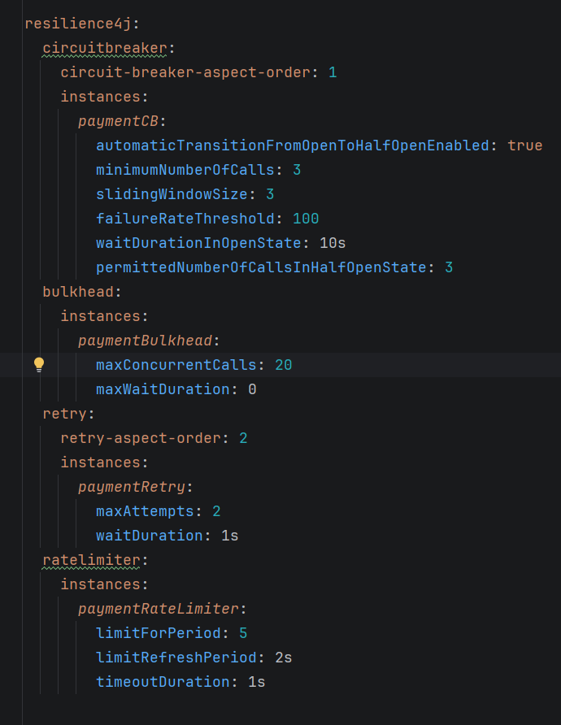
Konfiguracija
Za početak je potrebno odabrati optimalne parametre resilience4j mehanizama. Primer iz demo aplikacije:
(detalji u README.md)

Slide 24
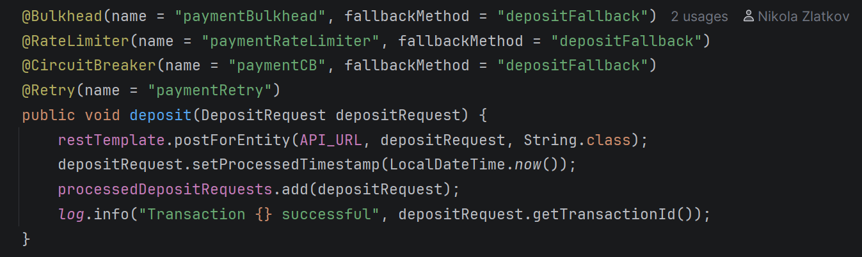
Java implementacija
Resilience4j omogućava primenu mehanizama putem AOP (Aspect Oriented Programming) anotacija, držeći biznis logiku čistom.
Klasa PaymentService

Slide 25
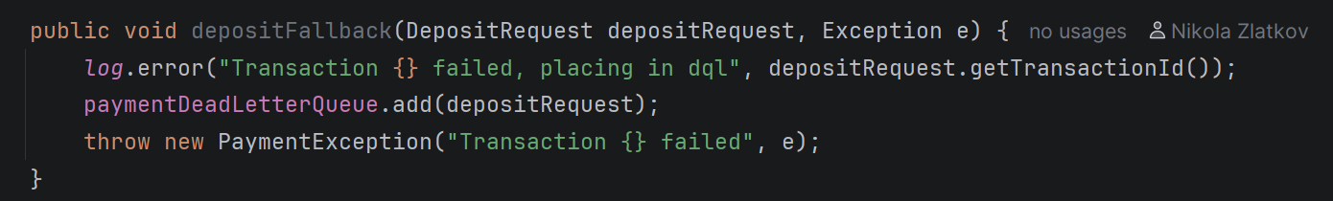
Fallback metoda
U slučaju da se

Slide 26
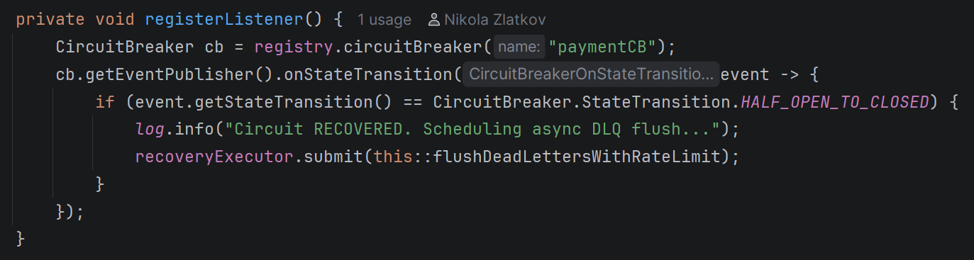
Pametni Oporavak (Self-Healing)
Sistem ne samo da sprečava greške, već se samostalno oporavlja. Kada Circuit Breaker detektuje da je eksterni servis ponovo dostupan, automatski pokreće ponovnu obradu propuštenih transakcija. Slušamo promenu stanja Circuit Breakera (HALF_OPEN_TO_CLOSED)

Slide 27
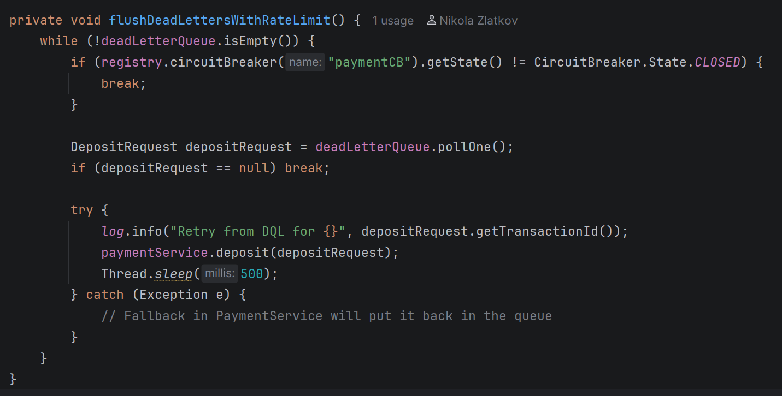
Pametni Oporavak
(Self-Healing)
Pokreće se asinhroni flush DLQ reda. Neuspeli zahtevi se ponavljaju na svakih 500ms, dok se red ne očisti.

Slide 28
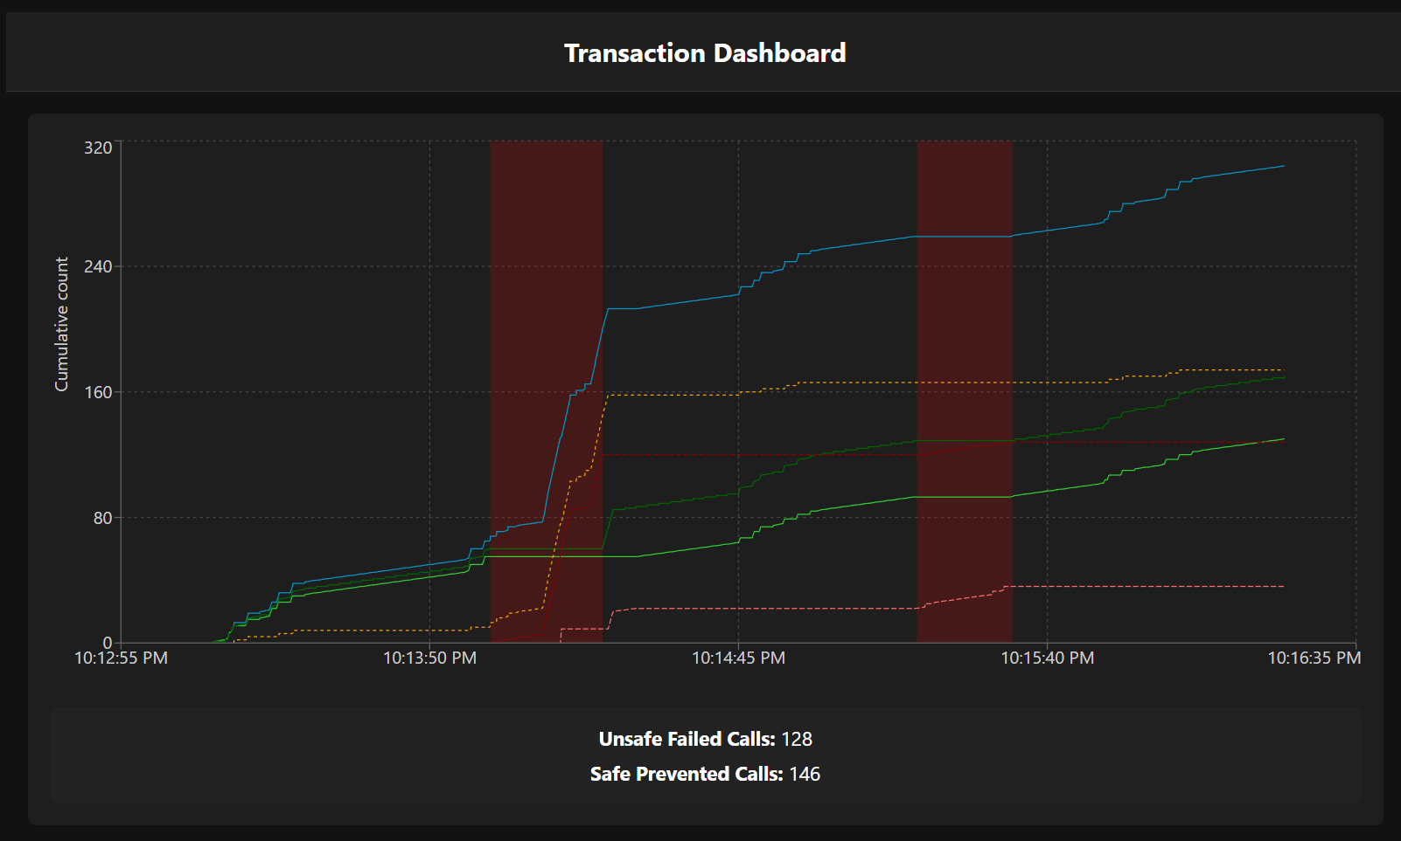
Vizualizacija
Frontend interfejs (React + Recharts) omogućava praćenje u realnom vremenu:

Slide 29
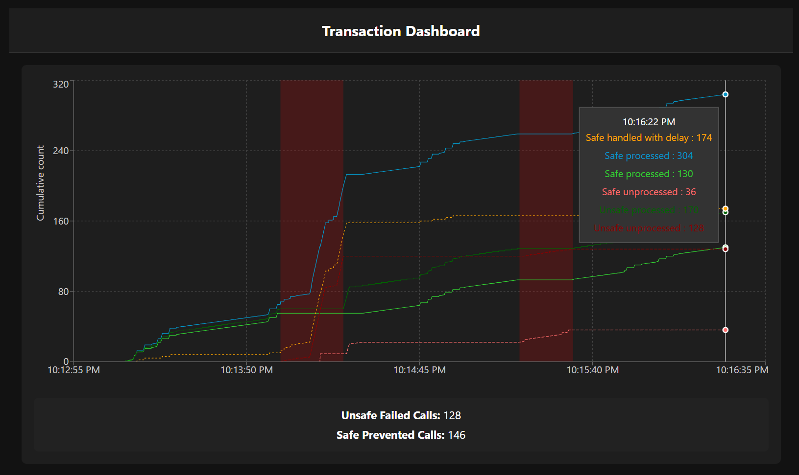

Slide 30
Zamke i Izazovi (Common Pitfalls)
Iako je Resilience4j moćan alat, pogrešna konfiguracija može napraviti više štete nego koristi:
Podešavanje Thread Pool-a (Bulkhead): Ako je limit previše nizak, odbijaćete legitimne zahteve. Ako je previše visok, aplikacija će ostati bez memorije pre nego što Bulkhead odreaguje.
Redosled aspekata (Aspect Order): * Problem: Ako je Retry postavljen "iznad" Circuit Breaker-a, retry pozivi će dodatno opterećivati servis koji je već u "Open" stanju.
  Rešenje: Uvek proveriti redosled u application.yaml (npr. circuit-breaker-aspect-order).
Problem "Stale" podataka u DLQ: * Transakcije u Dead Letter Queue-u ne smeju beskonačno čekati. Potrebno je definisati TTL (Time-to-Live) ili strategiju za zastarele podatke.
Preterano korišćenje Retry mehanizma: * Beskonačni retry na "Hard Error" (npr. 400 Bad Request) je besmislen. Retry treba koristiti samo za "Transient" greške (npr. 503, timeout, mrežni glitch).

Slide 31
Zaključak i Lekcije (Key Takeaways)
Otpornost nije slučajnost: Bez eksplicitnih mehanizama kao što je Resilience4j, sistemi su "krhki" i greška na jednom API-ju se brzo širi (Cascade Failure).
Vizuelna potvrda: Demo je pokazao da sistem sa Resilience4j obrađuje transakcije čak i nakon prestanka downtime-a (zahvaljujući DLQ i Circuit Breaker-u), dok "nebezbedni" sistem trajno gubi podatke.
User Experience: Umesto beskonačnog učitavanja (timeout), korisnik dobija brz odgovor (fallback), a sistem nastavlja da radi u pozadini.

Slide 32
HVALA NA PAŽNJI

